Slide 1
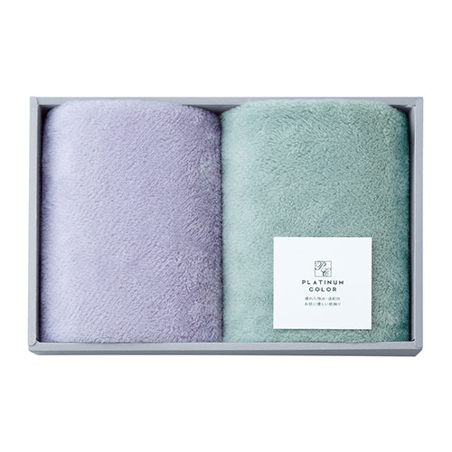
【提案書】
プラチナカラー・ハンドタオル2Pセット
特徴
イベントやキャンペーン等での特典用や贈答用、記念用にもおすすめの、ハンドタオルの2Pセット。吸水性と速乾性に優れており、またシンプルな無地デザインで使い勝手も抜群です。
納期
納期スペース
仕様
素材：ポリエステル
サイズ：約350×350mm箱サイズ40×250×170mm
お見積
お見積りスペース

